Slide 1


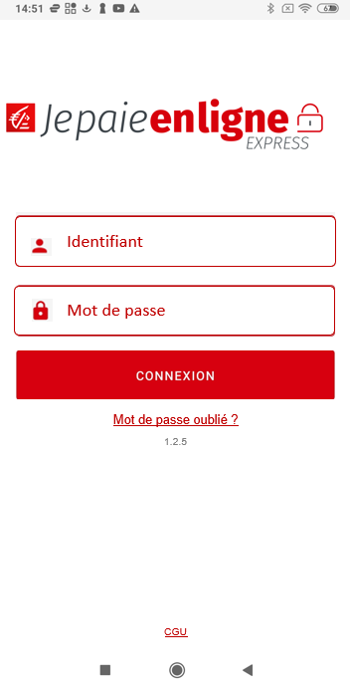
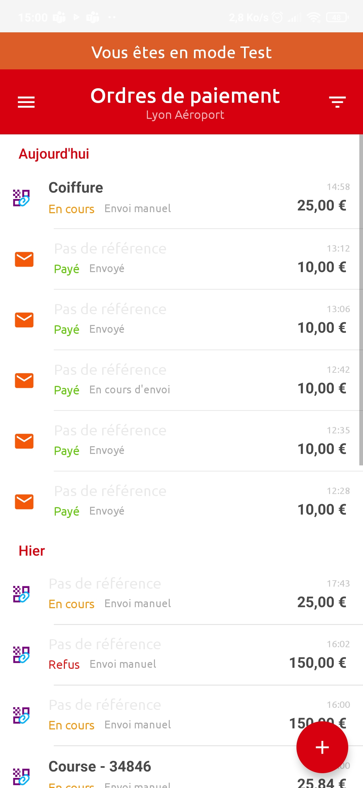
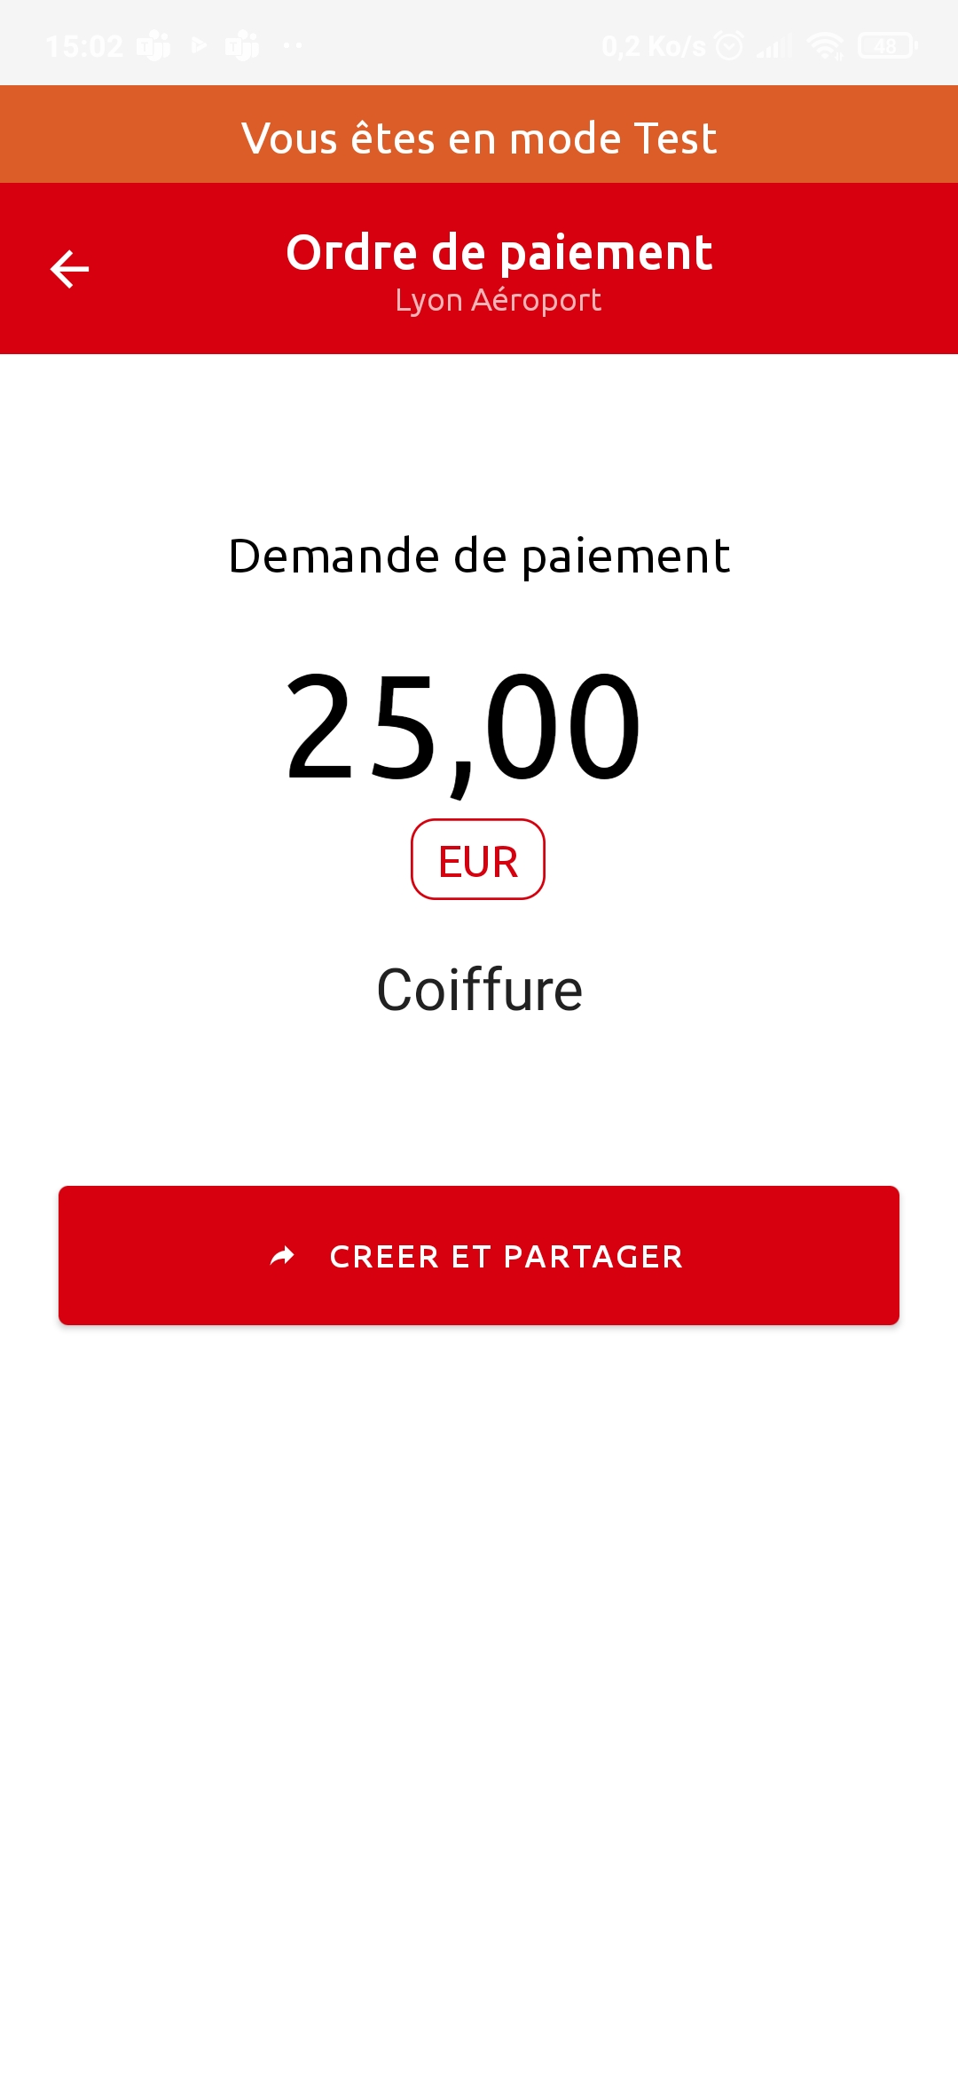
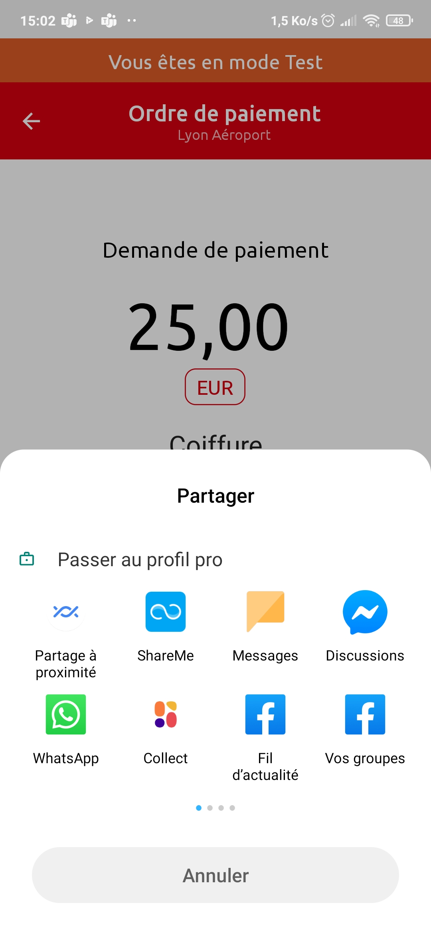
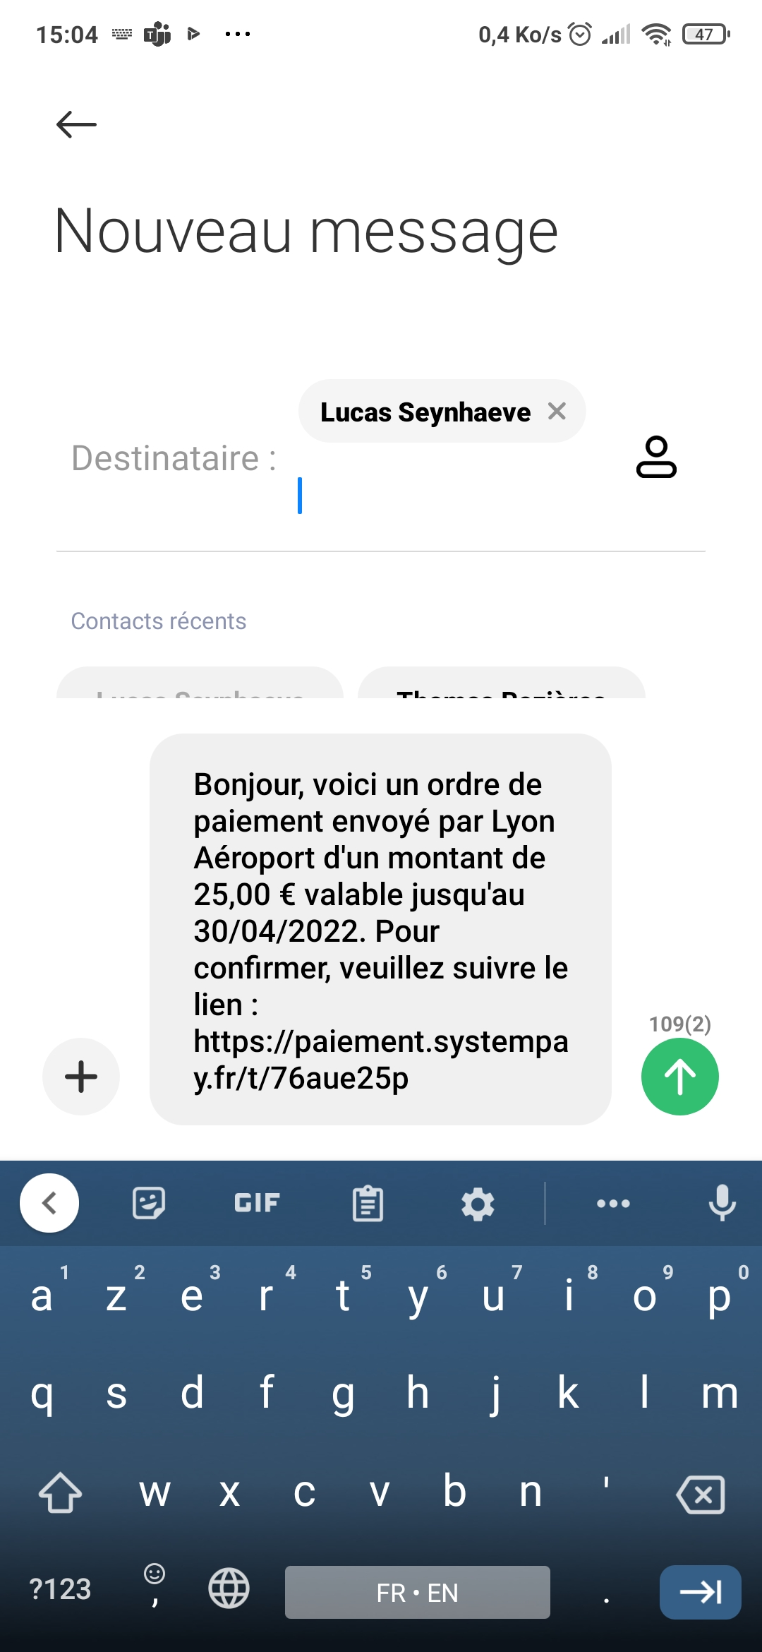
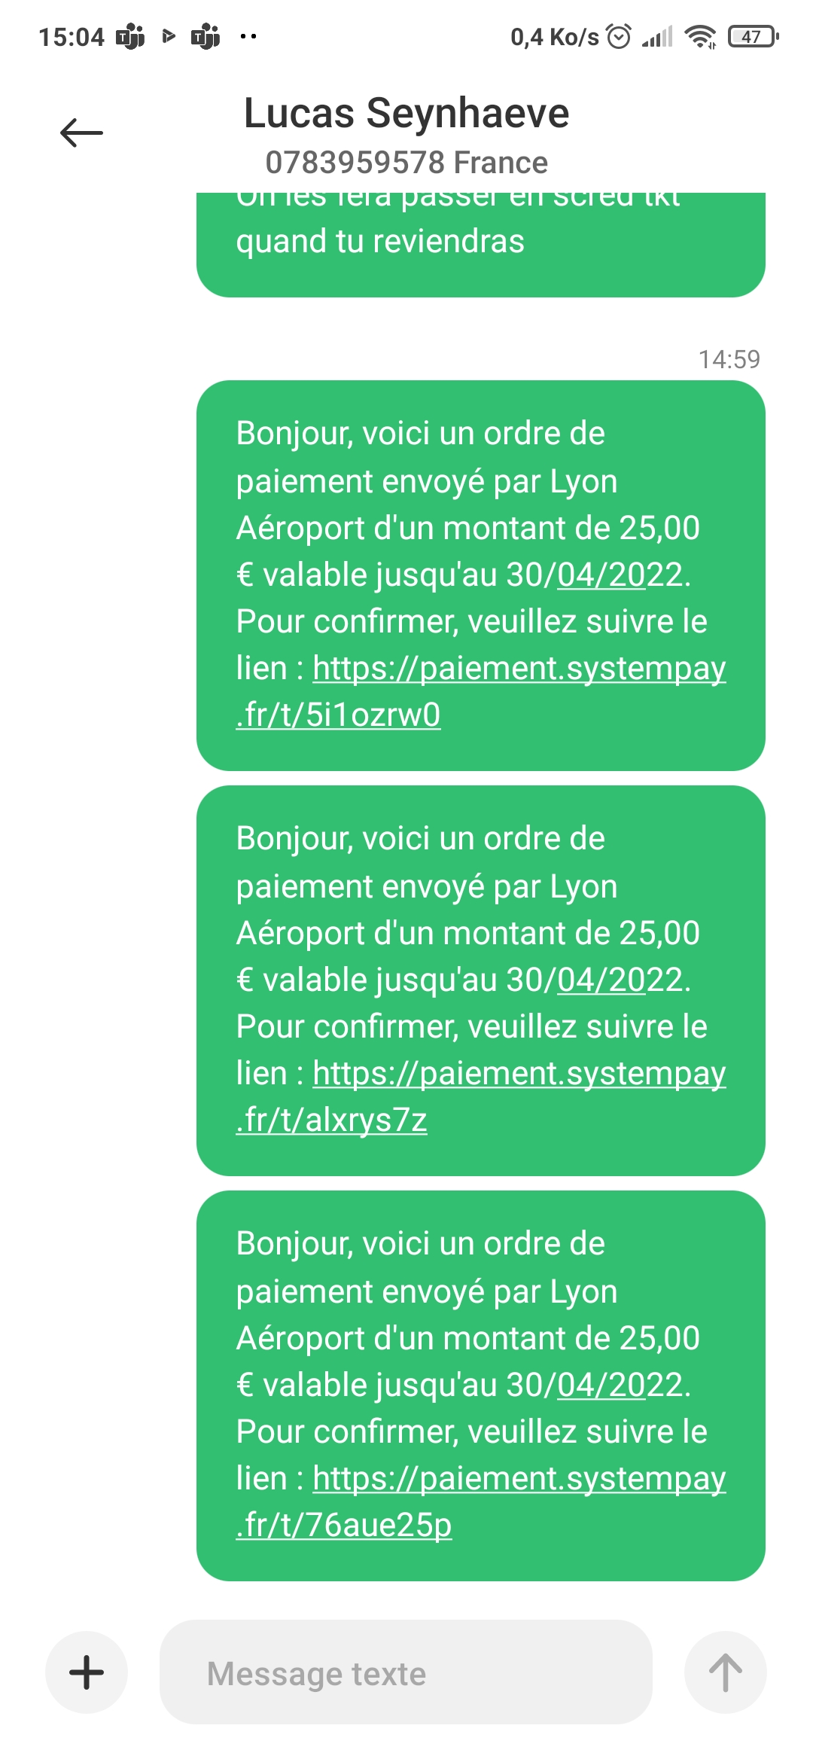



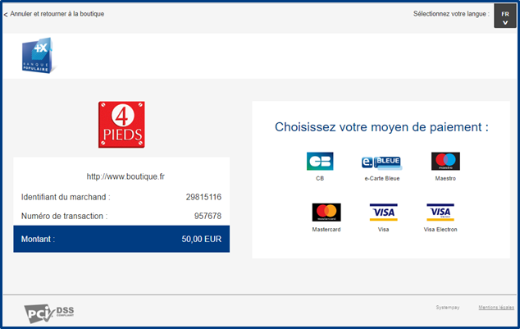
L’offre, les 3 parcours pour créer un lien de paiement
1. Le parcours utilisateur : sur l’application Smartphone
Je me connecte avec les login et mot de passe reçus par email
Le 1ER écran est l’historique des opérations
J’appuie sur le bouton
Je crée un ordre de paiement en saisissant le montant, un libellé (optionnel) et j’appuie sur « créer et partager »
Je le partage via le canal de mon choix. Exemple, un SMS via « Messages »
Je peux changer le texte d’accompagnement avant d’envoyer le SMS
Mon client reçoit un SMS avec le lien de paiement qui redirige vers la page de paiement
+
Pour chaque paiement : un e-mail de confirmation personnalisé au logo de la CE est adressé en temps réel à l’acheteur pour l’informer du détail du paiement

